Slide 1
Мастер - класс
Игры и упражнения для детей по развитию речи. Группа «Пчелки»
Воспитатель: Саидова Анастасия Александровна

Slide 2
За прошедшие три года жизни ребенок успел накопить значительный объем знаний и представлений об окружающем его мире, приобрел некоторую самостоятельность и имеет определенный практический опыт действия с различными предметами. Трехлетние дети начинают высказывать простейшие суждения о предметах и явлениях, делают умозаключения, устанавливают зависимость между ними. У ребенка формируется способность к обобщению, он начинает объединять ряд предметов, сходных по назначению, в единую группу, различать предметы, близкие по внешним признакам

Slide 3
К четырем годам активный словарь ребенка почти удваивается и составляет примерно 2000 слов. В его речи кроме существительных и глаголов все чаще встречаются местоимения (мой, твой, ваш, наш), наречия (тут, там, здесь), появляются числительные (один, два). Если раньше ребенок употреблял только качественные прилагательные (мягкий, теплый), то теперь использует и притяжательные (дядина шляпа, кошкин хвост). Но само по себе увеличение словарного запаса не имело бы большого значения, если бы он параллельно не овладевал умением сочетать слова в предложении по законам грамматики! Постепенно совершенствуется грамматическая правильность речи. На вопросы взрослых ребенок отвечает развернутыми фразами, состоящими из 3—4 и более слов. Понятнее становится речь в целом, отчетливее произнесение слов и звуков

Slide 4
Звуковое несовершенство речи объясняется возрастными и физиологическими особенностями. Ребенок четвертого года жизни хотя и правильно произносит всю группу свистящих звуков в открытых слогах (сова, лиса, коза, зима, цыпленок), но в то же время может опускать их в сочетаниях с другими согласными звуками: нег (снег), котель (костер), вонок (звонок). Иногда он опускает другой согласный звук: зей вместо змей. Некоторые дети не различают звуки [с] и [ц], последний заменяют в словах звуком [с]: светы вместо цветы, сапля вместо цапля.
Увлекательные и простые игры для детей 3-4 лет направлены на развитие грамматического строя речи, пополнение активного словаря ребёнка, а так же восприятия, мышления и внимания.

Slide 5
Игра имеет большое значение для детей. Что даёт игра детям? Она дает свободу. Игра — не задача, не долг, не закон. По приказу играть нельзя, только добровольно. Игра дает увлеченность. Она интенсивно вовлекает всего человека, активизирует его способности. Именно в игре, как ведущей деятельности дошкольников создаются наиболее благоприятные предпосылки для развития разнообразных психических свойств и процессов. Именно игры помогают выработать умение правильно произносить звуки, слова, усваивать грамматические формы родного языка, преодолевая при этом определенные трудности.

Slide 6
Речевые игры — это метод повышения мотивации в развитии речевых умений и навыков, эмоционально окрашенный, вызывающий живой интерес к деятельности детей и опирающийся на особенности их речевых расстройств.
Они неправильно понимают обращенную речь, не делают выводов. Нередко теряют возможность совместной деятельности со сверстниками из-за неумения выразить свою мысль. Из выше сказанного мы видим, что необходимость проведения речевой коррекции с дошкольниками через игру очевидна.

Slide 7
Играть в речевые игры весело и занимательно. Дети соревнуются друг с другом. В результате возникающего интереса к играм поставленные звуки быстро закрепляются, речь становится грамматически правильной, а скучные и малоинтересные упражнения по словоизменению и звуковому анализу превращаются в увлекательное занятие. Используя с детьми речевые игры на занятиях, нужно помнить, что игра должна увеличивать мотивацию ребенка к речевому высказыванию, стимулировать накопление и развитие у него речевых навыков. Каждое такое занятие должно носить характер учебно игровой деятельности для ребенка.

Slide 8
Оно должно быть ярким, запоминающимся, привлекать ребенка, вызывая у него живой интерес и порождать радостное ожидание новых занятий. Работа должна идти последовательно и постепенно, от простого к сложному. Учитывая повышенную утомляемость, неустойчивость внимания детей с нарушением речи, необходимо в течение занятий менять вид деятельности, используя игры движением.
Цель игр по формированию звукопроизношения заключается в том, чтобы научить ребенка правильно произносить уже поставленный звук, то есть автоматизировать и дифференцировать его, что является зачастую длительным периодом.

Slide 9
Именно эта проблема, заключающаяся в длительном периоде работы и многократном повторении одного и того же речевого материала, утомляющая ребенка, ставит использование речевых игр во главу угла. Для примера можно привести наиболее полюбившиеся детям игры и упражнения:
Игра «Медведь»
Цель: координация речи с движением.
Содержание.
Как на горке снег, снег.(поднять руки вверх)
Как под горкой снег, снег.(опустить руки)
И на горке снег, снег.
(плавные движения руками перед собой)
А на горки спит медведь тише, тише не шуметь.
(прижимать пальчик к губам)

Slide 10
Игра « Положи игрушку»
Цель: обучение умению употреблять предлоги «на» и «под» , вслушивание в рифмованные инструкции и правильно выполнять их.
Оборудование: групповая мебель.
Содержание: игра проводится в игровом уголке воспитатель рассказывает детям стихотворения А. Л. Барто какие герои пришли сегодня к нам и хотят с нами поиграть. Затем по очереди обращается к каждому ребенку:
Ты нам Таню покажи и на стол положи.
Ты нам зайку покажи и на стульчик положи.
Ты нам мячик покажи и под стульчик положи.
Ты нам мишку покажи и на шкаф положи.
Ты на машинку покажи и на шкаф положи.
Затем воспитатель спрашивает где игрушки.

Slide 11
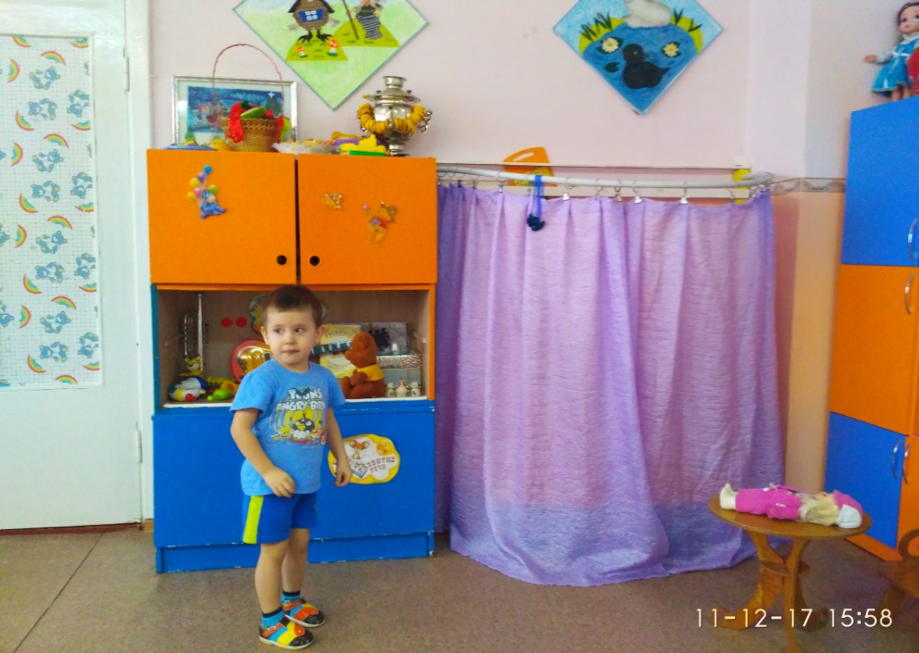
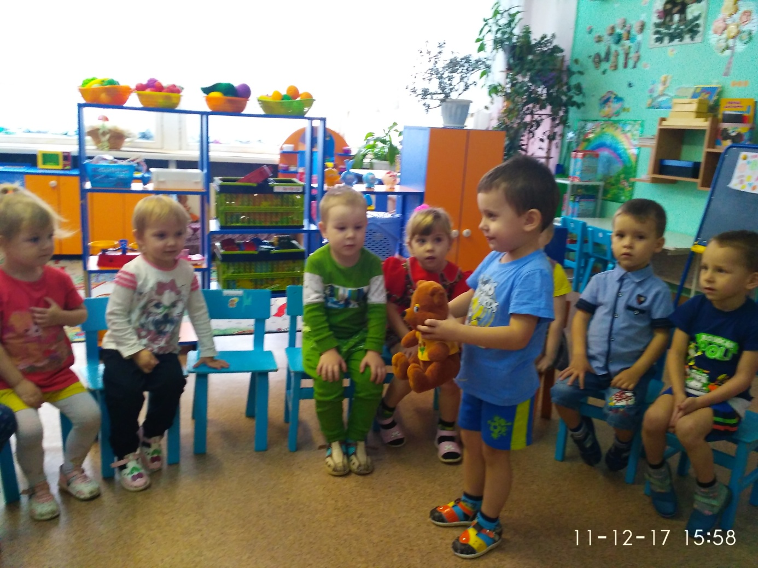
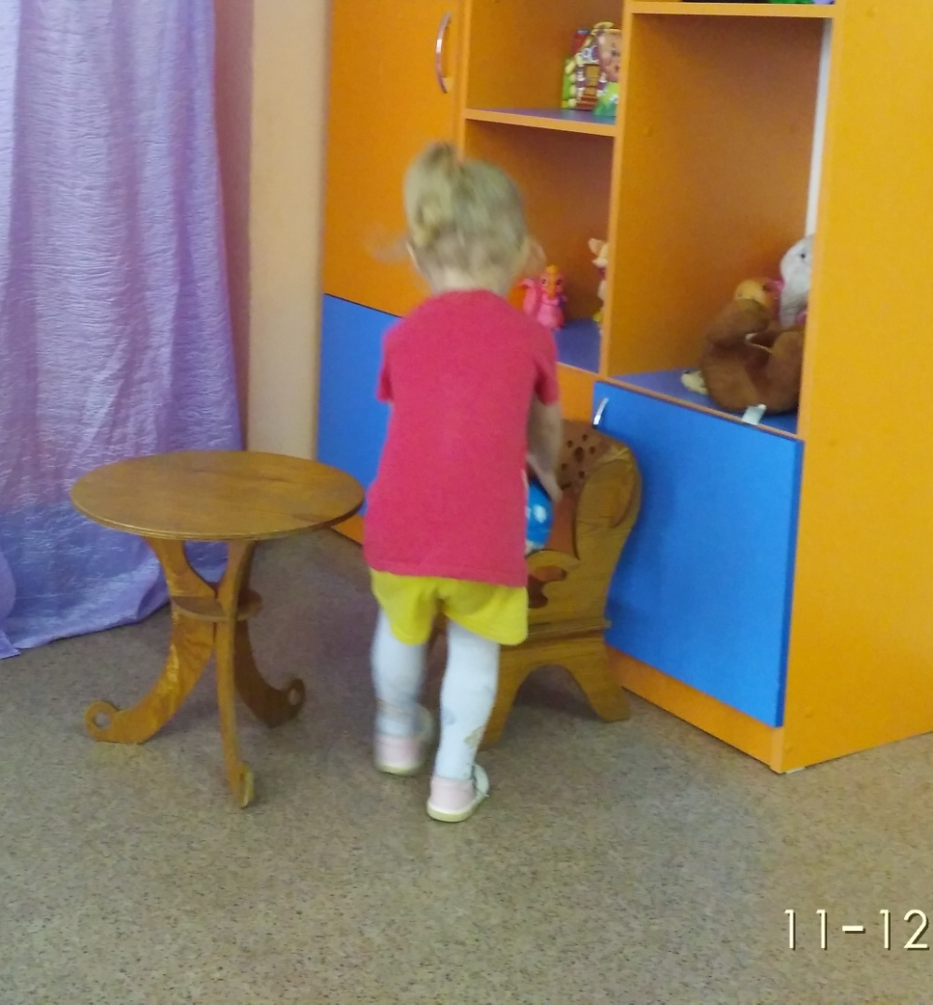

Slide 12
Игра: «Зима»
Цель: развитие ручной моторики.
Содержание.
Ох, как холодно зимой!
Не хочу идти домой!
(сжимают и разжимают пальцы)
Нужно ручки мне согреть.
(делают повороты кистями рук)
Подышать и потереть.
(дышат на руки, трут ладони)

Slide 13
«Угадай по описанию»
Цель: упражнять детей в составлении и отгадывании описательных загадок о предметах, изображённых на картинках.
– игрушка, которая промокла под дождём (Зайка)
– игрушка, которая идёт, качается (Бычок)
– игрушка, на которой можно поехать в гости (Лошадка)
– игрушка, которой оторвали лапу (Мишка)….

Slide 14
Игра « У кого?».
Цель: обучение употребление предлога «у» в значении «у» кого; развитие диалогической речи; развитие зрительного внимания.
Оборудование: предметные картинки из цикла «Игрушки» на стихи А.Барто
Содержание: воспитатель предлагает детям взять картинки любого понравившегося цвета некому не показывать. Воспитатель объясняет, что будет задавать вопросы, а дети будут отвечать.
- У кого зайчик?
- У кого бычок? и.т.д

Slide 15
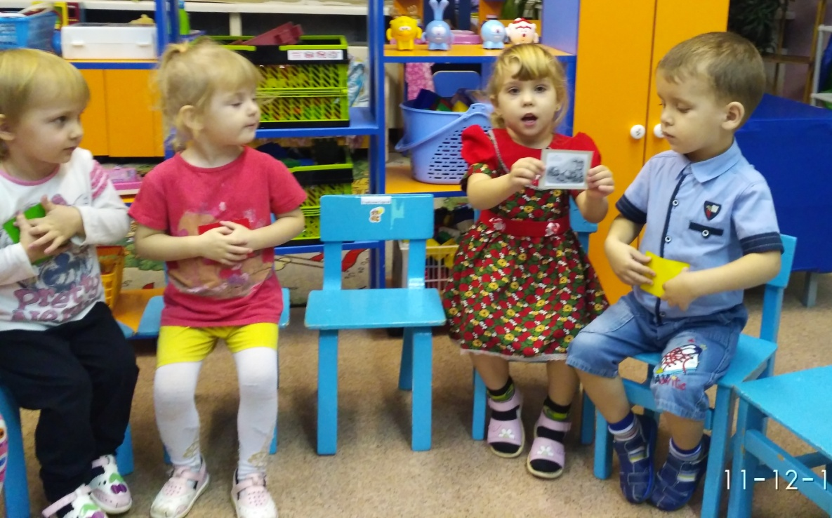
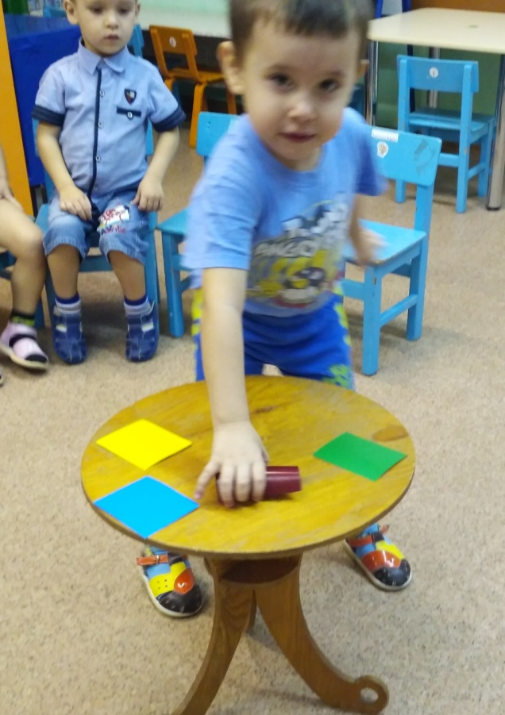
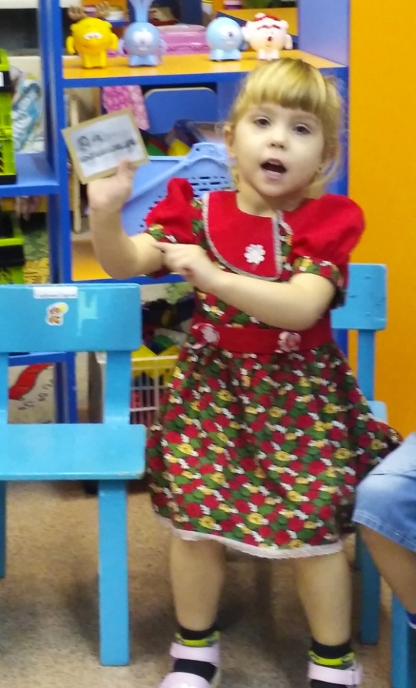

Slide 16
«Собери картинку»
Составление разрезных картинок.
Цель: учить детей логическому мышлению, развивать у них умение из отдельных частей составлять целый предмет.
Зайка
Мишка
Кораблик
Грузовик

Slide 17
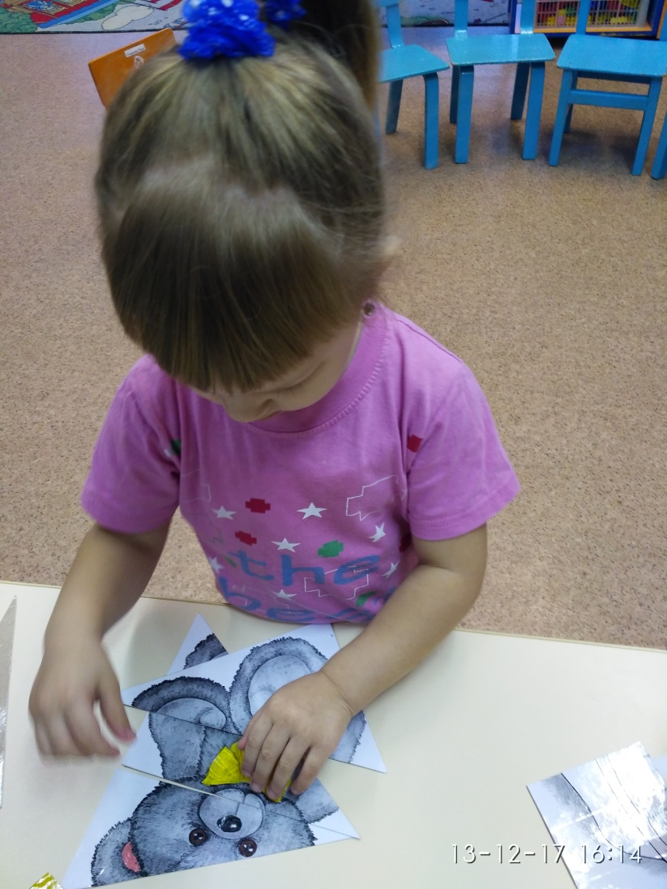
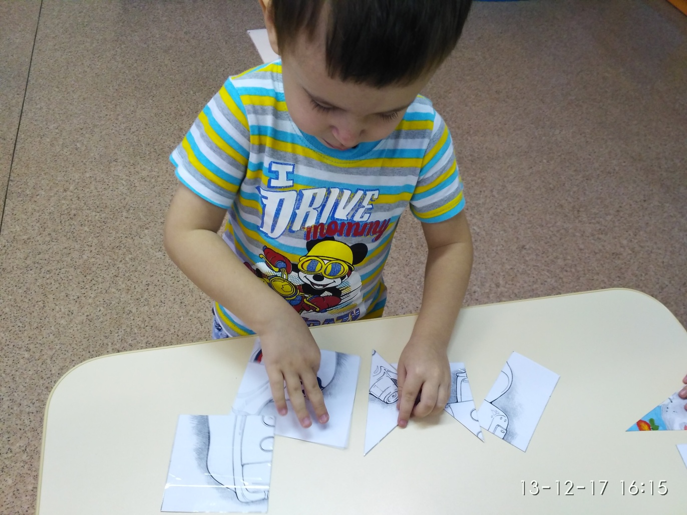

Slide 18
Игра: «Где лежат игрушки?»
Цель: обучение умению употреблять предлог «на», различать глагол сидит, лежи, стоит.
Оборудование: групповая мебель, игрушки.
Содержание: Воспитатель раскладывает игрушки в игровом уголке. Затем предлагает рассказать, где они находятся, правильно используя глаголы сидит, лежит, стоит.
Таня сидит на коврике.
Мишка лежит на кровати.
Грузовик стоит на столе.
Мячик лежит на стуле.
И т.д

Slide 19
Упражнение «Коза»
Цель: развитие силы голоса.
Содержание. Педагог из детей выбирает маму с козлятками.
Затем уточняет у детей звукоподражания животным.
Коза подаёт голос: « Мэ-мэ» (громко), козлята: « мэ –мэ» (тихо)
Затем коза зовёт своих козлят.

Slide 20
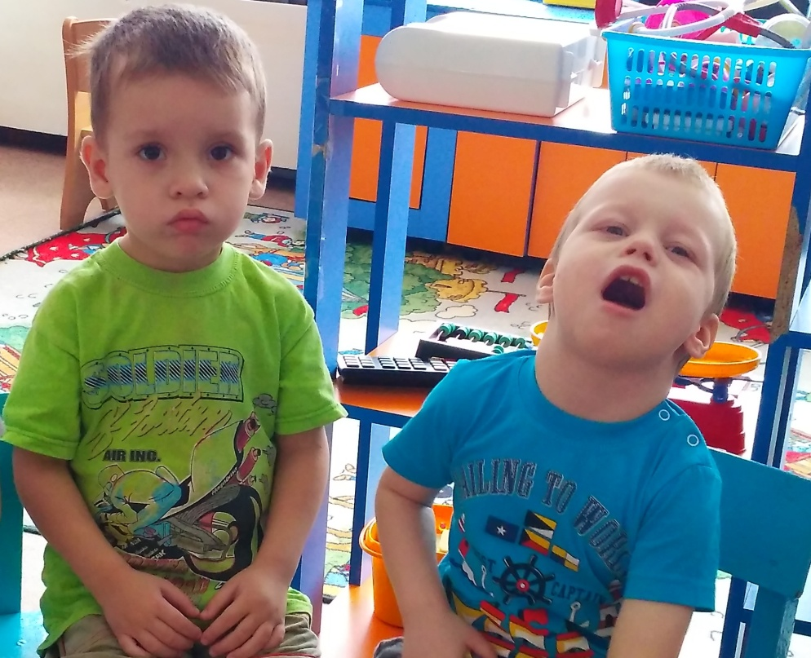
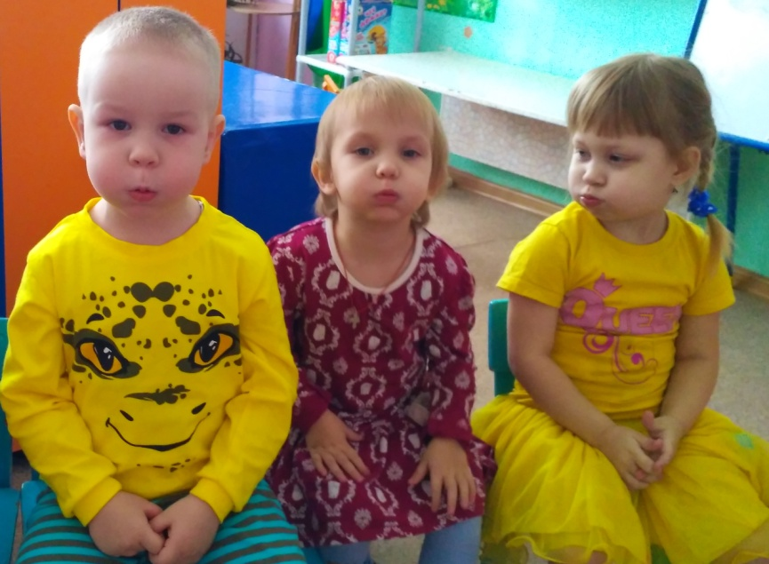
Упражнение «Надуй щёки»
Цель: Развитие мимической моторики.
Содержание: Воспитатель предлагает детям надуть щёки и удерживать их в таком положении под счёт
От оного до пяти. Упражнение выполнять пять раз.

Slide 21
Упражнение «Зайка умывается»
Цель: закрепления произношения звука (х)
Содержание: Воспитатель читает потешку, выполняя вместе с детьми действие
в соответствии с текстом:
Белый зайка умывается.
(дети потирают одну руку о другую.)
Видно, в гости собирается
Вытер носик, вымыл хвостик,
(дети моют «лапкой» перечисляемые части тела.)
Вымыл ухо, вытер сухо.

Slide 22
Упражнение «Любопытный язычок».
Цель: развитие артикуляционной моторики.
Описание : описание улыбнуться, слегка приоткрыть рот и проводить движение
Язычком вперёд назад. Упражнение повторяется пять раз.
Содержание. Воспитатель читает рифмовку, и дети выполняют упражнение.
Вот и вышел на порог
Любопытный язычок.
« Что он скачет взад – вперёд?»
Удивляется народ.

Slide 23
Упражнение «Назови правильно».
Цель: закрепление произношения звука (э)
Оборудование: сундучок, картинки по теме из цикла «Игрушки» А.Барто.
Содержание: Воспитатель показывает детям красивый сундучок и говорит «Это у нас волшебный сундучок, в нем лежит много интересных, красивых картинок. Тот, кого я вызову, достанет картинку и громко назовет, что на ней изображено». Воспитатель достает образец: «Это мяч», «это Андрюшка» и т.д.

Slide 24
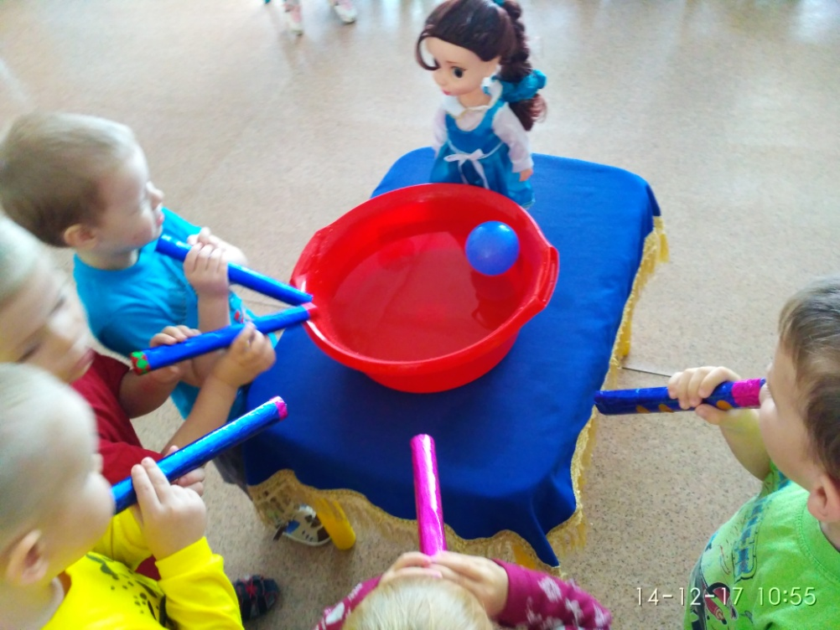
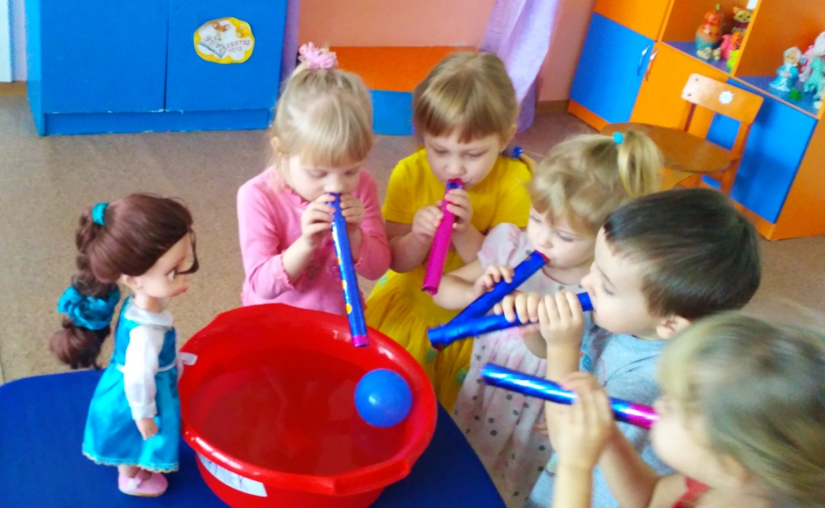
Упражнение «Мячик»
Цель: трубочки и тазик с водой где плавают мячики по количеству детей
Содержание: ребенок дует через трубочку из плотной бумаге на мячики плавающим в воде.

Slide 25
